Slide 1
Pierre-Auguste Renoir
Corso sull’Impressionismo
TERZA UNIVERSITA’
6° Incontro

Slide 2
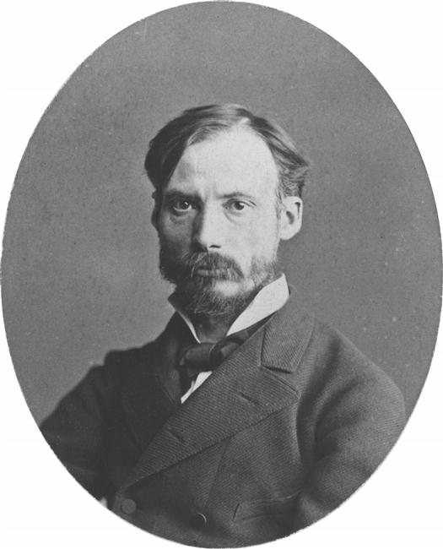
Ritratto di Pierre-Auguste Renoir (Limoges 1841- Cagnes-sur-Mer 1919)

Slide 3
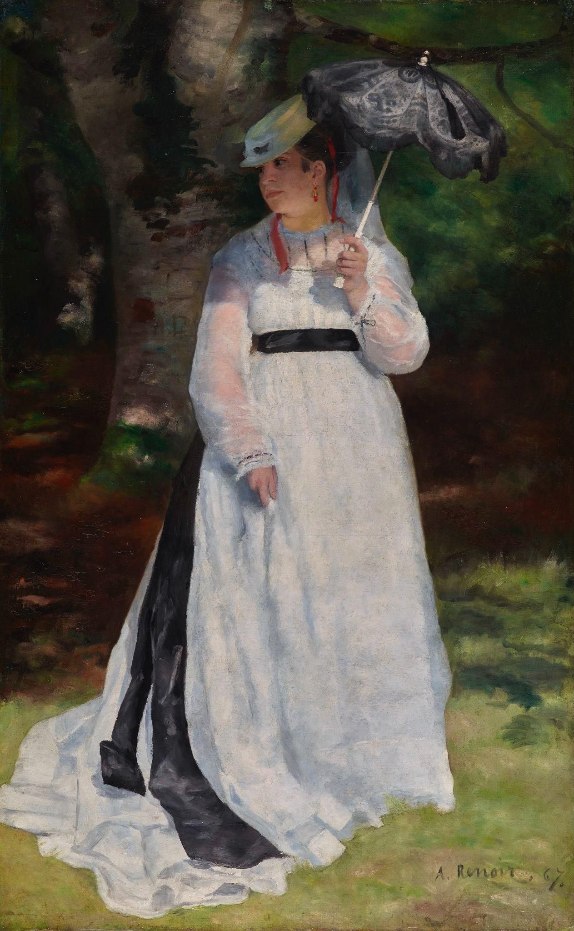
Pierre-Auguste Renoir: Lisa con ombrello (1867), olio su tela cm. 184x115 Folkwang Museum (Essen)

Slide 4
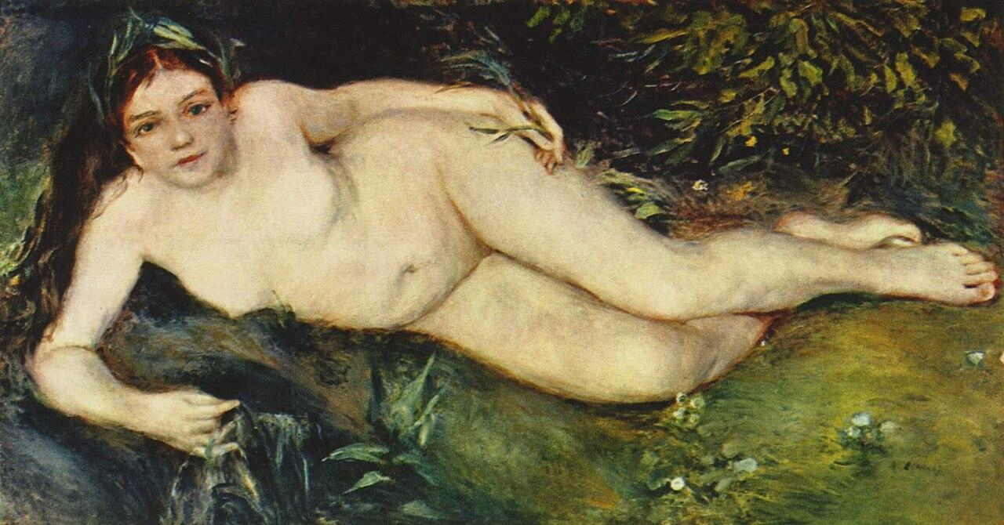
Pierre-Auguste Renoir: Ninfea o Ninfa alla sorgente (1869-1870), olio su tela cm. 66,7x122,9 National Gallery (Londra)

Slide 5
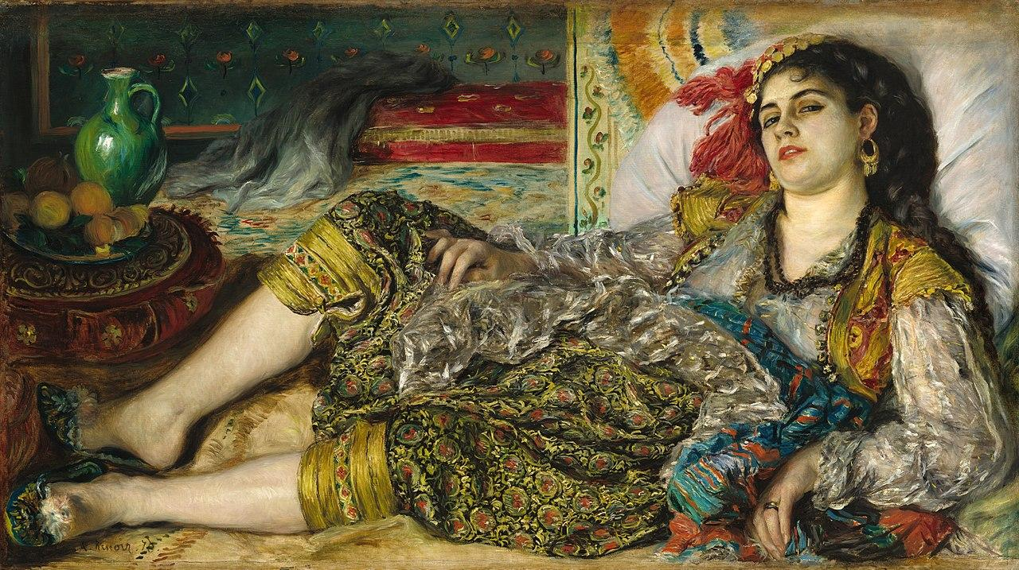
Pierre-Auguste Renoir: Donna di Algeri (1870), olio su tela cm. 69x123 National Gallery (Washington)

Slide 6
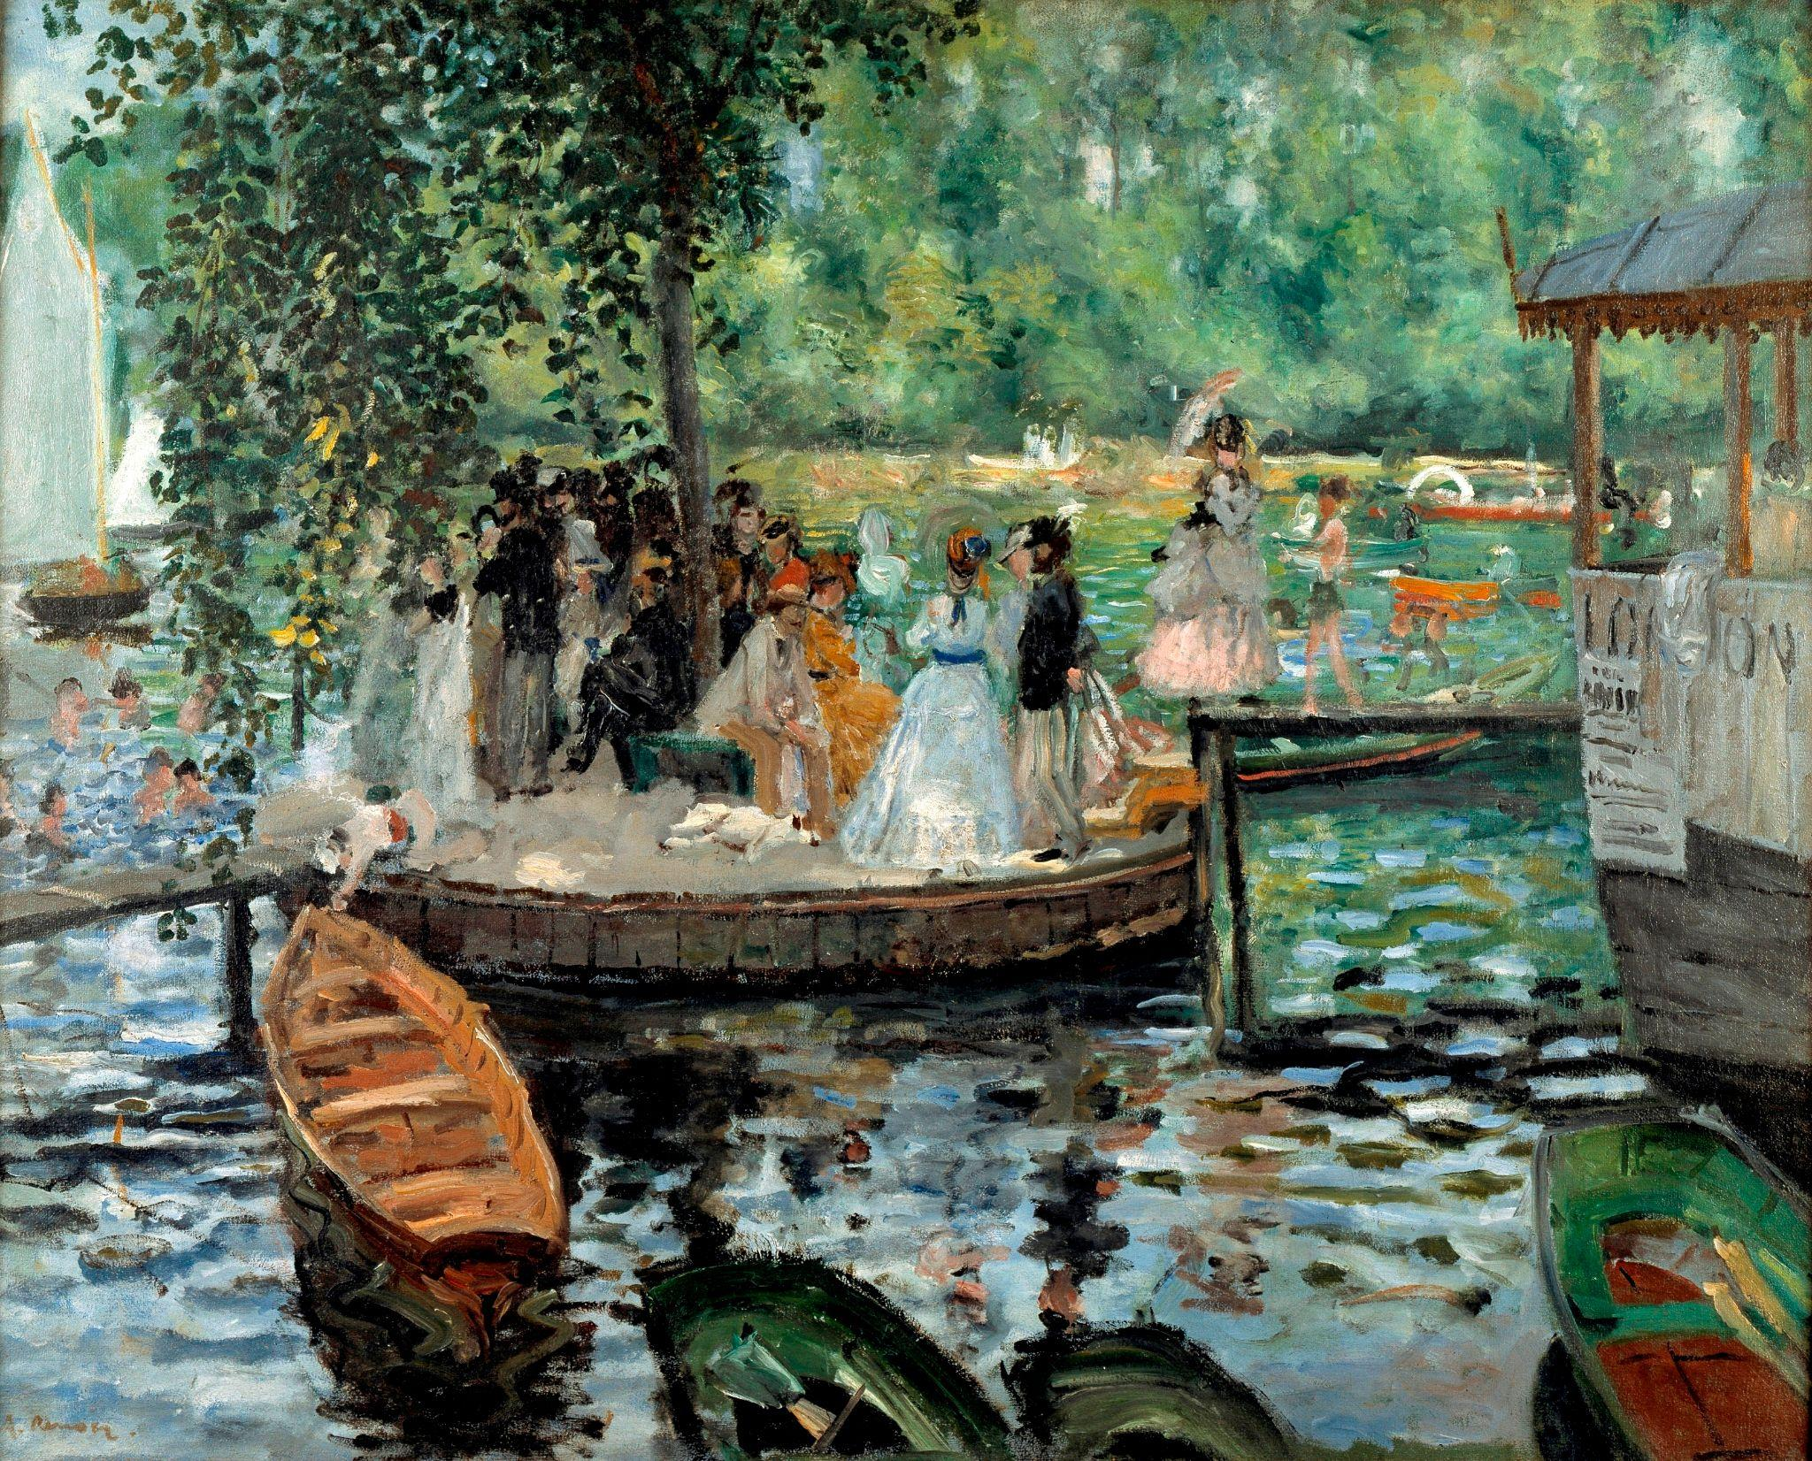
Pierre-Auguste Renoir: La Grenouillère (1869) olio su tela cm. 66x81 Nationalmuseum (Stoccolma)

Slide 7
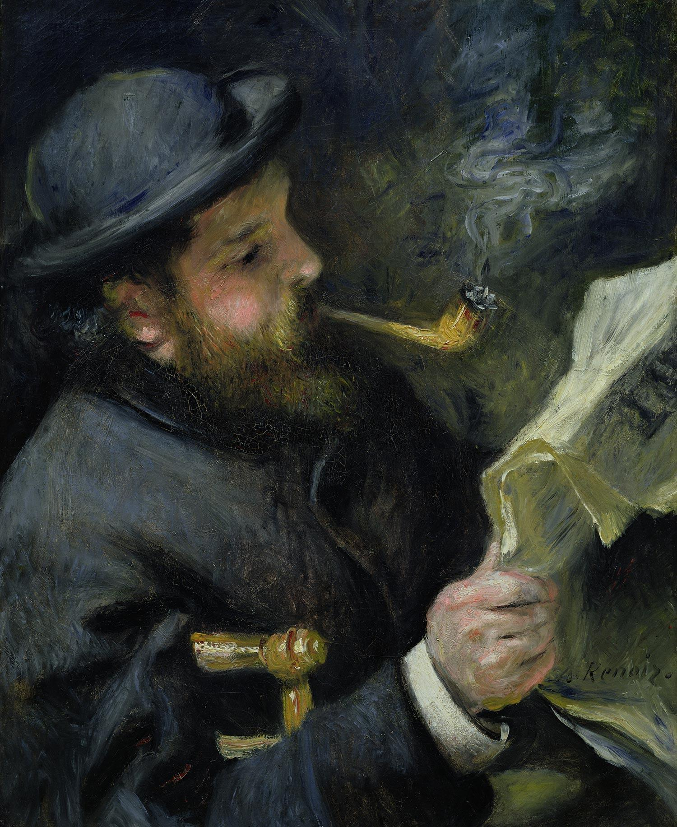
Pierre-Auguste Renoir: Monet che legge (1872), olio su tela cm. 61x50 Musée Marmottan (Parigi)

Slide 8
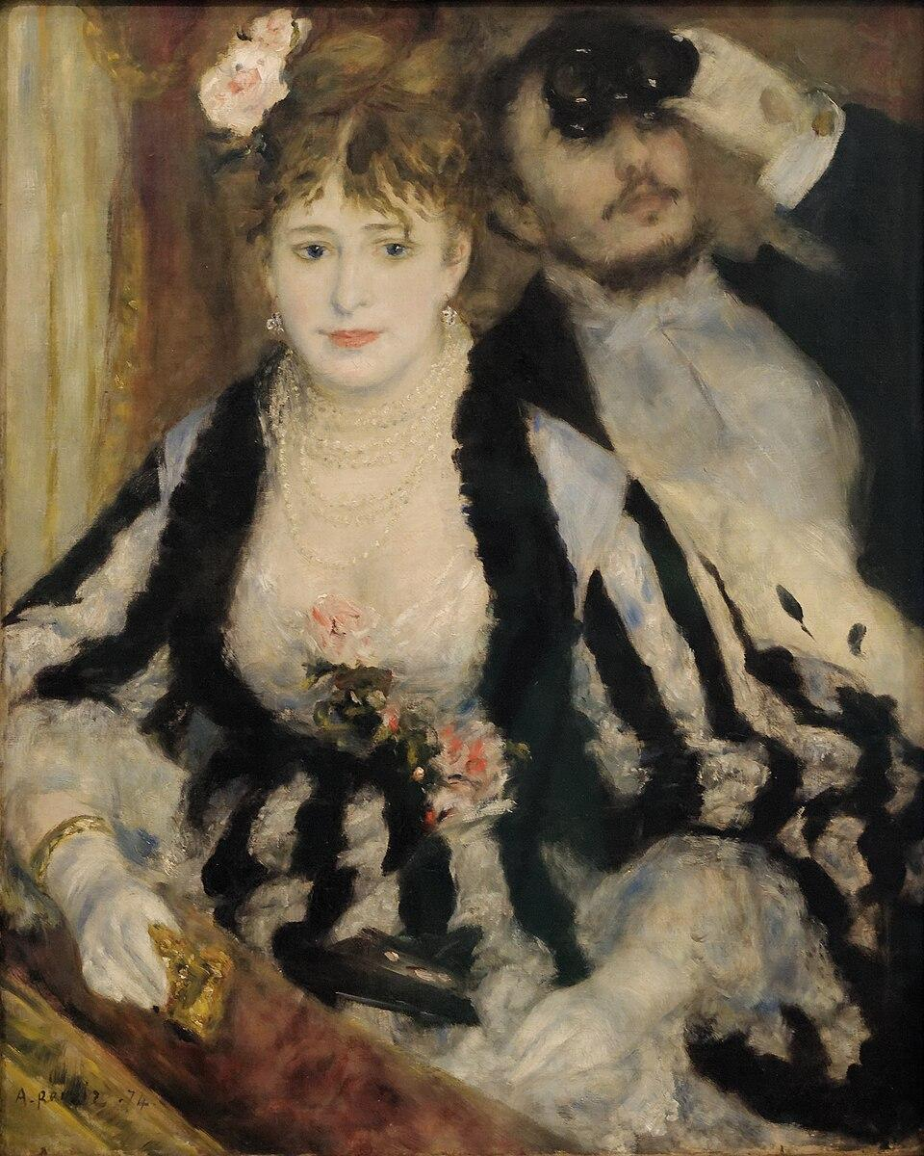
Pierre-Auguste Renoir: Il palco (la loge) (1874), olio su tela cm. 80x64 Courtauld Gallery (Londra)

Slide 9
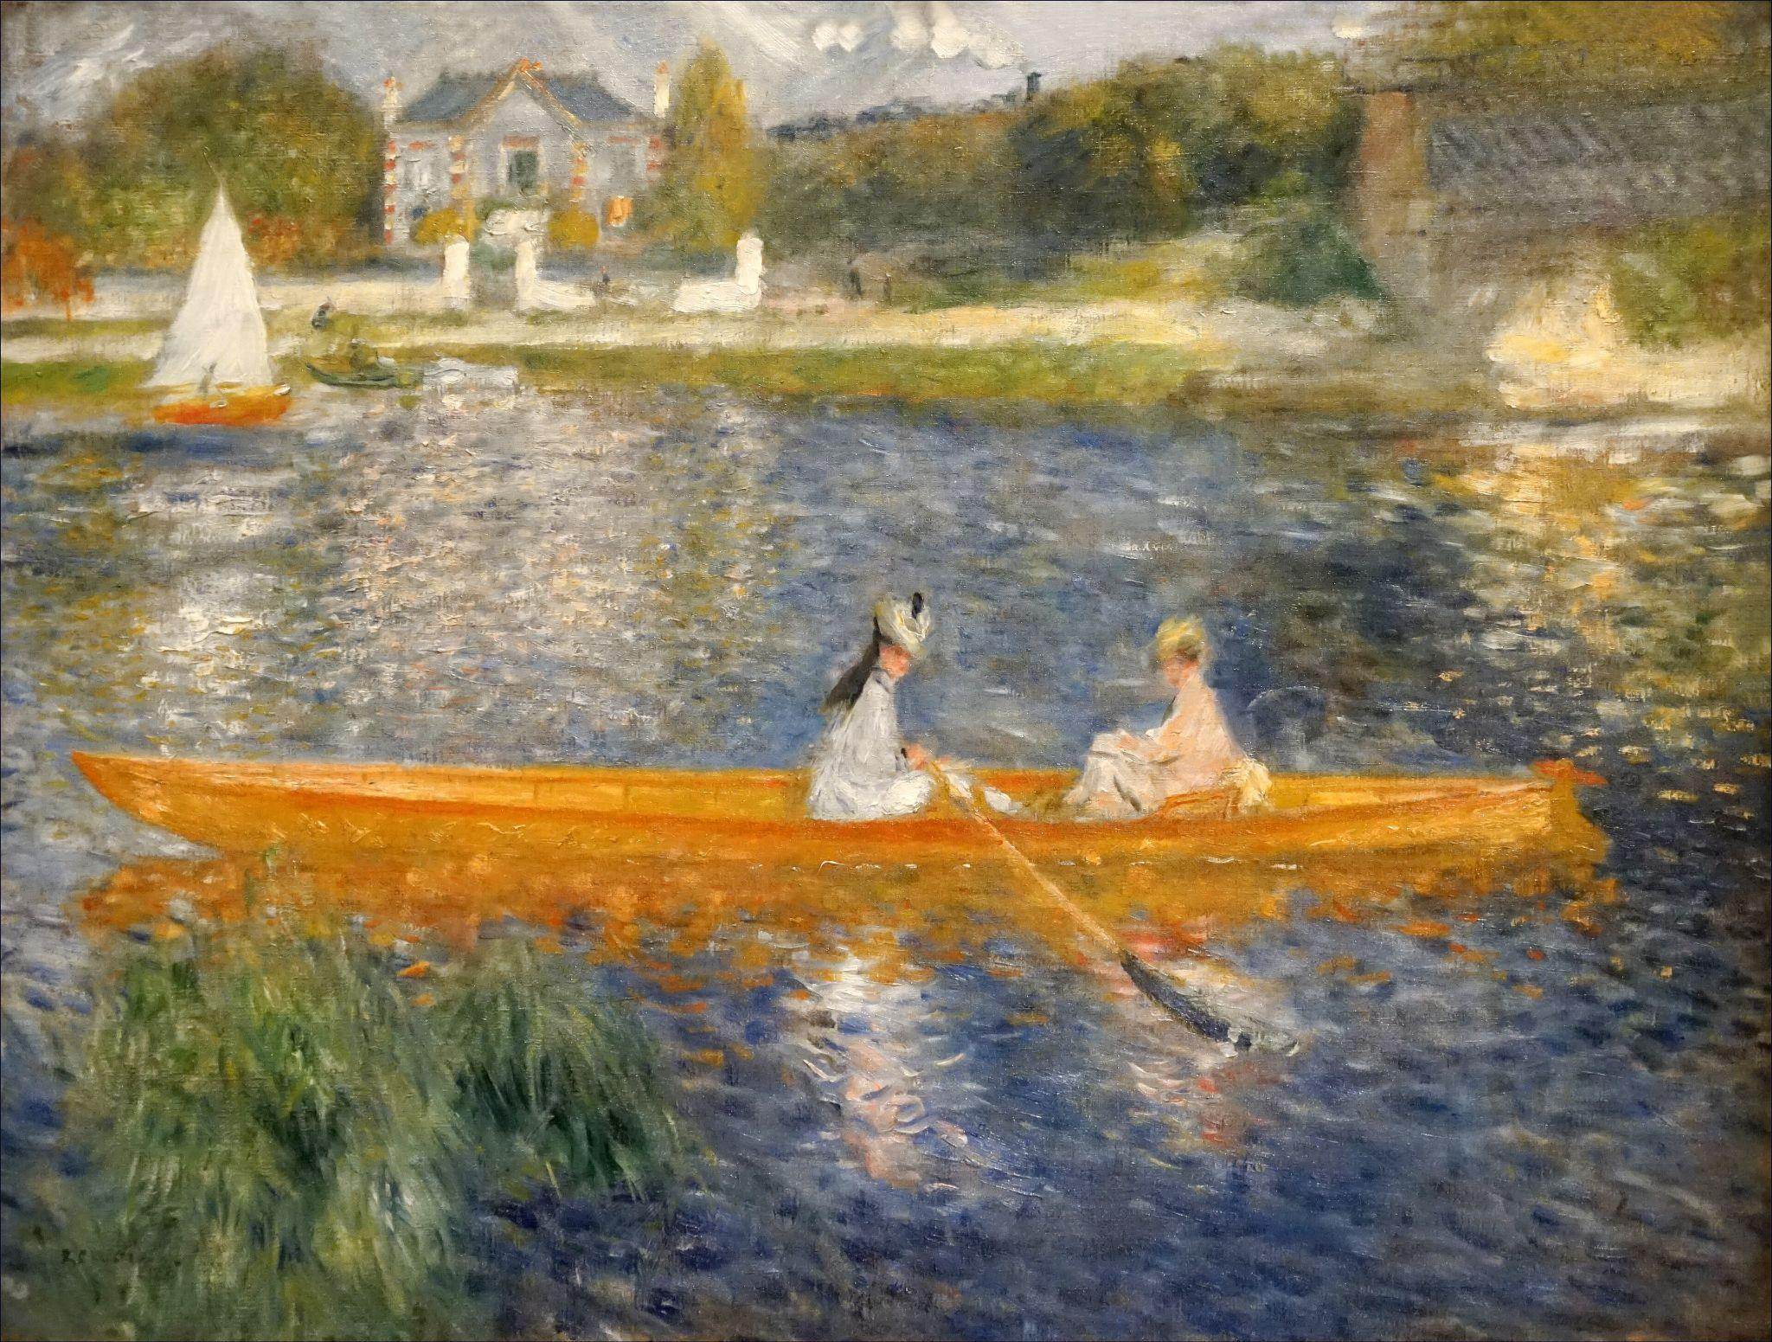
Pierre-Auguste Renoir: In barca sulla Senna o Layole (1875), olio su tela cm. 71x92 National Gallery (Londra)

Slide 10
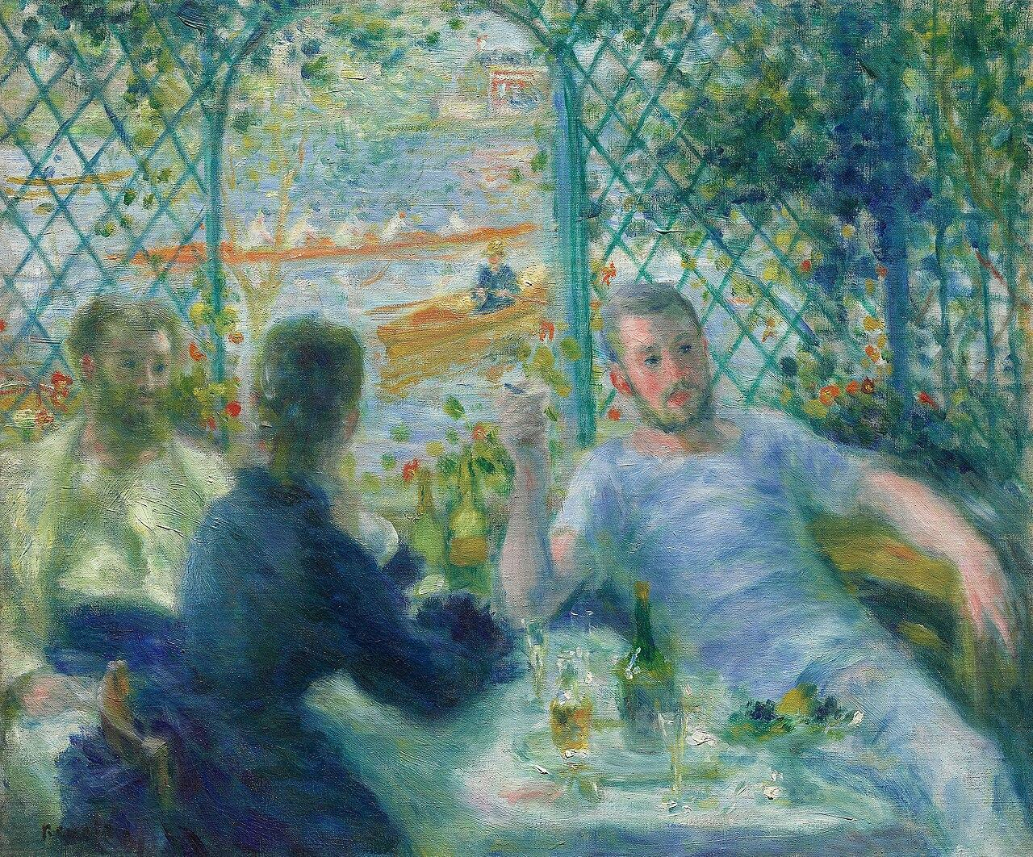
Pierre-Auguste Renoir: Colazione in riva al fiume (1879), olio su tela cm. 55x66 The Art Institute (Chicago)

Slide 11
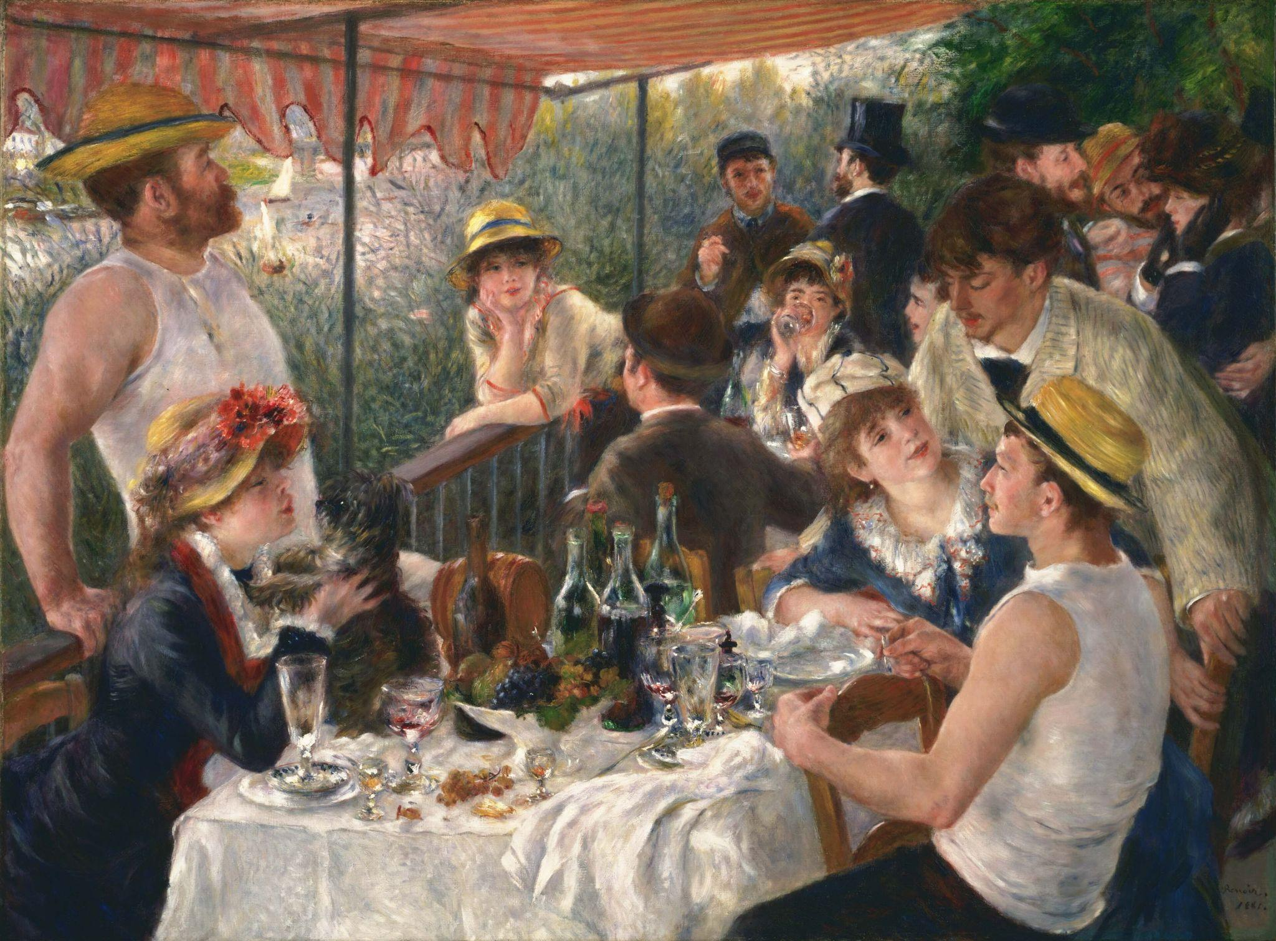
Pierre-Auguste Renoir: Le déjeuner des canotiers (1880-81), olio su tela cm. 129,5x172,5 Phillips Collection (Washington)

Slide 12
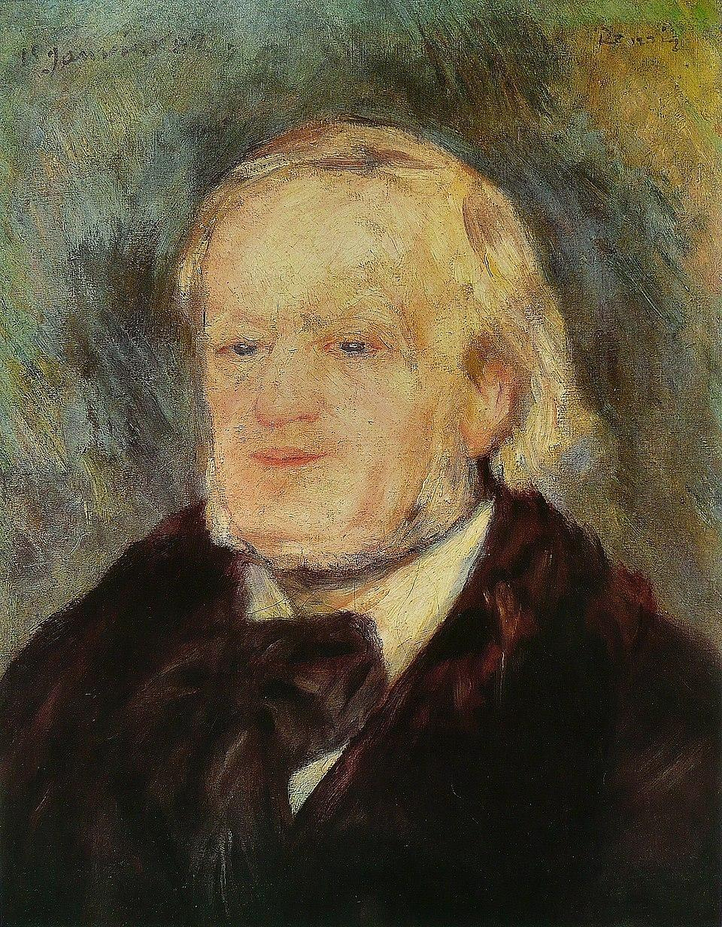
Pierre-Auguste Renoir: Ritratto di Richard Wagner (1882), olio su tela cm. 53x46 Musée d'Orsay (Parigi)

Slide 13
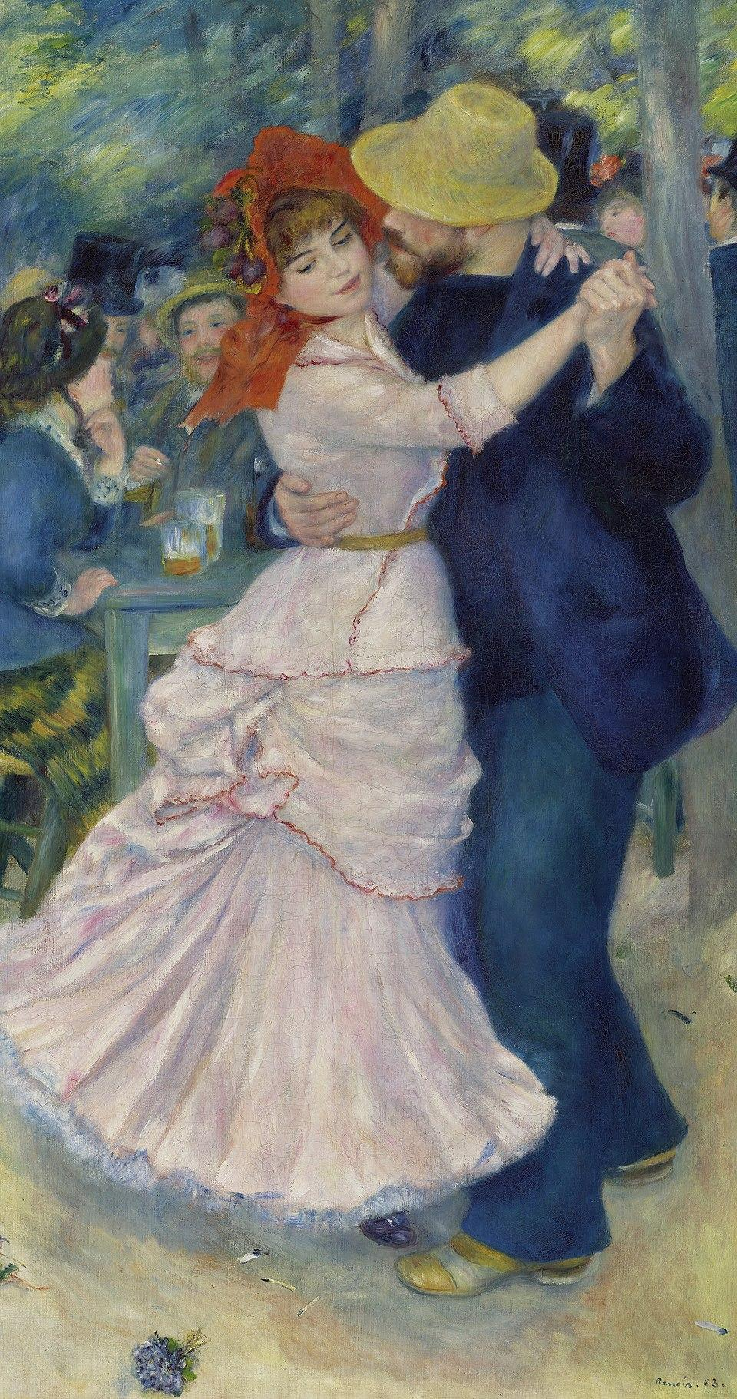
Pierre-Auguste Renoir: Ballo a Bougival (1883), olio su tela cm. 181x98 Museum of Fine Arts (Boston)

Slide 14
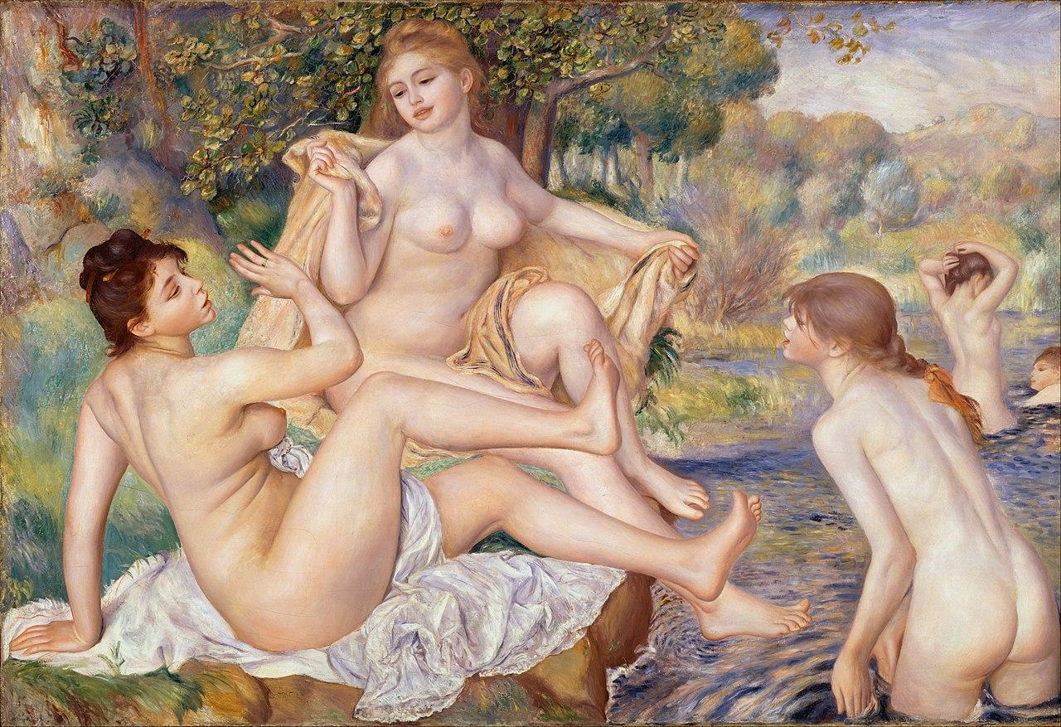
Pierre-Auguste Renoir: Le Bagnanti o Les Grandes Baigneuses (1884-1887), olio su tela cm. 117,8x170,8 Philadelphia Museum of Art

Slide 15
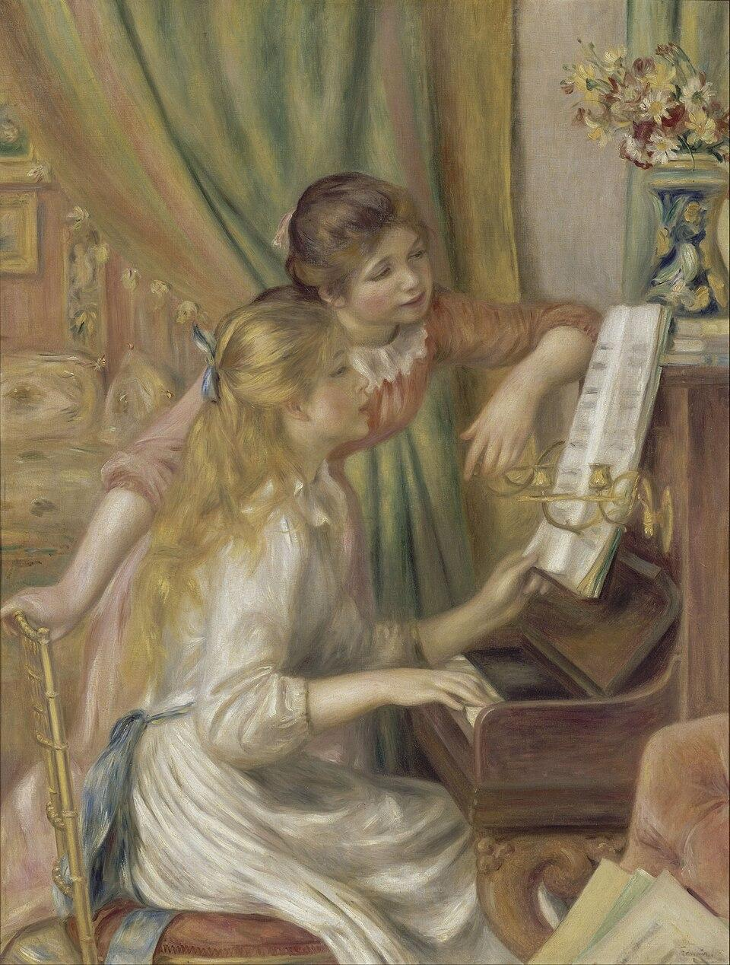
Pierre-Auguste Renoir: Jeunes Filles au Piano (1892), olio su tela cm. 116x90 Musée d'Orsay (Parigi)

Slide 16
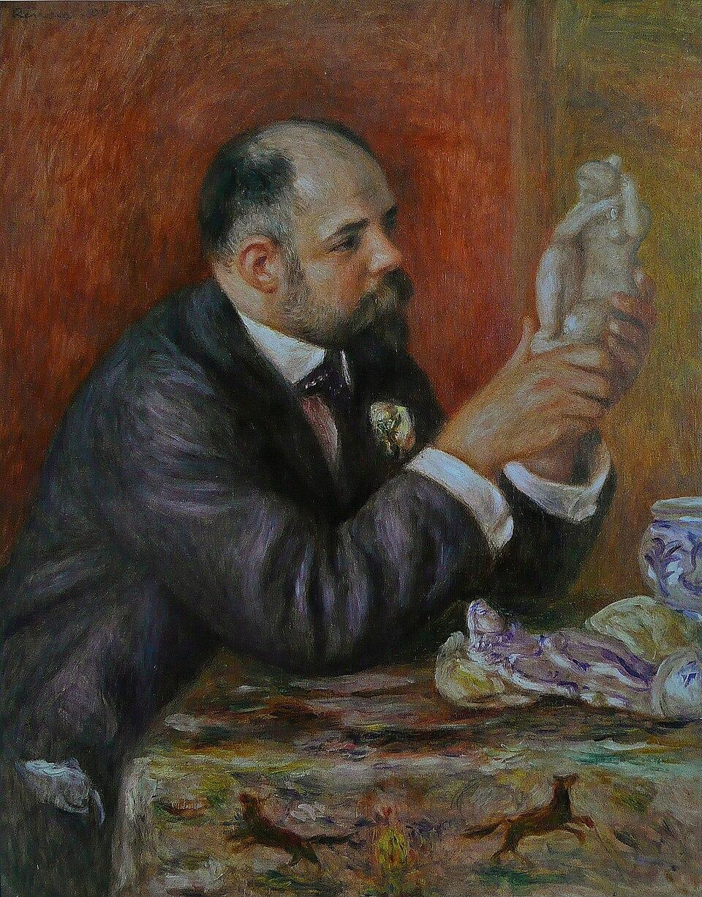
Pierre-Auguste Renoir: Ritratto di Ambroise Vollard (1908), olio su tela cm. 81x64 Courtlaud Gallery (Londra)

Slide 17
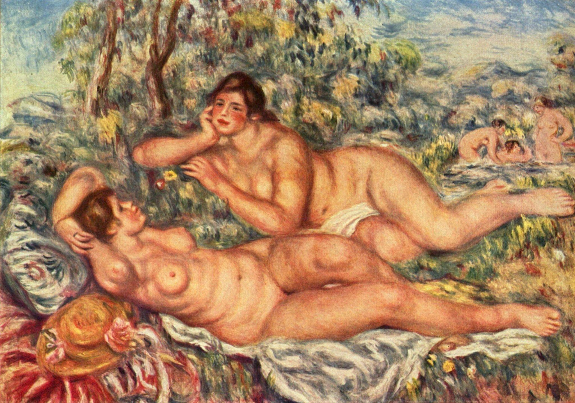
Pierre-Auguste Renoir: Le Bagnanti (1918-1919), olio su tela cm. 110x160 Musée d'Orsay (Parigi)

Slide 18
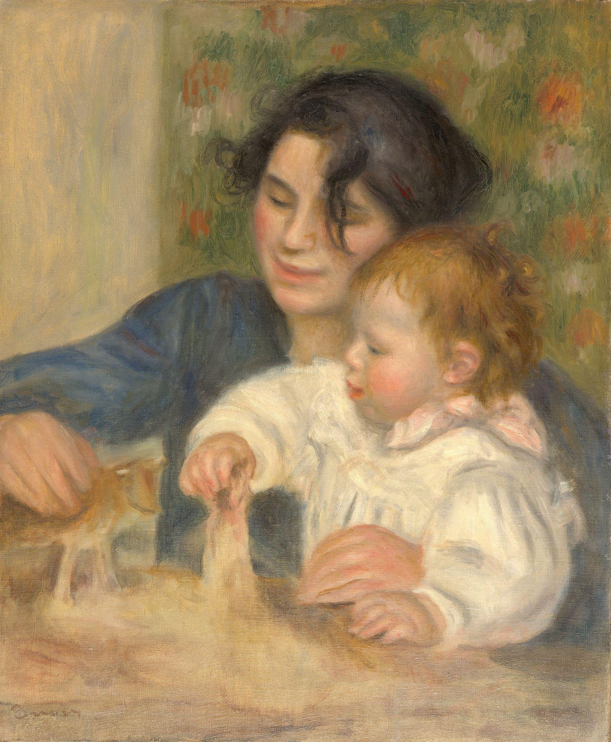
Pierre-Auguste Renoir: Gabrielle et Jean (1895), olio su tela cm. 65x54 Musée de L'Orangerie (Parigi)

Slide 19
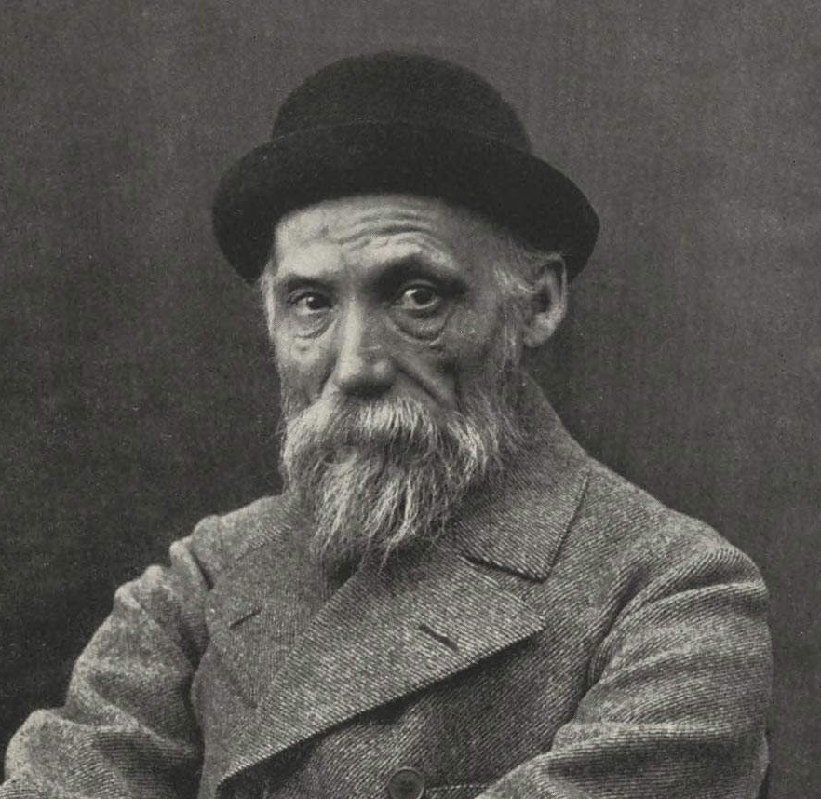
Pierre-Auguste Renoir intorno al 1875
Pierre-Auguste Renoir intorno al 1900

Slide 20
Contatti:
Prof. Giovanni Grassi
ggrassi78@gmail.com

